Slide 1
Программа
Программа для автоматизированного учета отсутствия ученика.
Регистрируется время входа и выхода ученика в школу, для принятия решения, в случае длительного отсутствия его в период наблюдения.
Время входа и выхода регистрируется в ручном режиме (в перспективе – NFC метки)

Slide 2
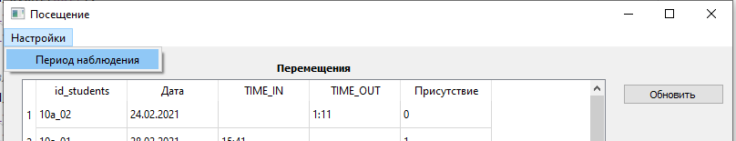
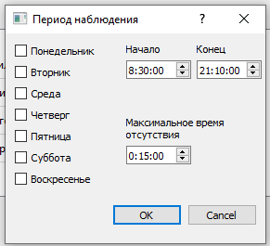
Порядок работы программы
В настройках периода наблюдения устанавливается период наблюдения за отсутствием ученика в школе

Slide 3
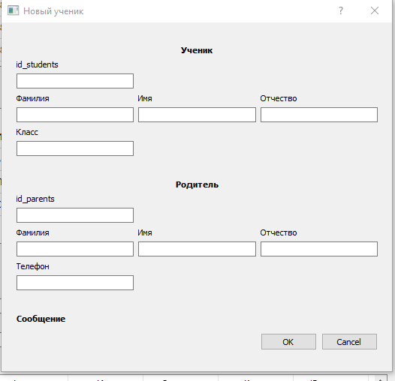
Порядок работы программы
Есть возможность добавления ученика в БД:
Id_students
Фамилия
Имя
Отчество
Класс
и его родителя
Id_parents
Фамилия
Имя
Отчество
Телефон

Slide 4
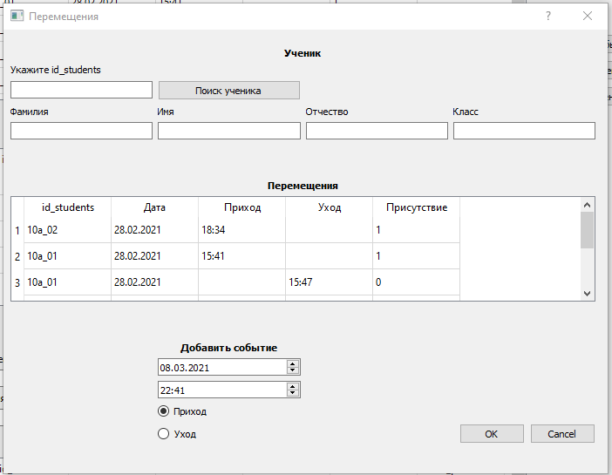
Порядок работы программы
Есть возможность добавления события в БД:
Добавление события начинается с ввода id_students и нажатия «Поиск ученика»
Так будет удобнее в перспективе для использования NFC меток, привязанных к ID

Slide 5
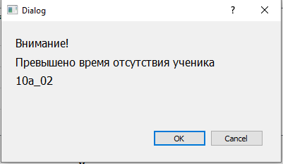
Порядок работы программы
В случае отсутствия ученика длительнее, чем указано в настройках, появляется предупреждение (в перспективе – автоматический звонок, СМС и т.д. родителю).

